Slide 1
Historický vývoj územia Slovenska

Slide 2
Príchod starých Slovanov do strednej Európy
Slovanské kmene pôvodne sídlili na sever od Karpát, na východ od riek Odry a Visly a na západ od Dnepra. Z tejto pravlasti sa Slovania rozptýlili na všetky strany. Slovania prichádzali na naše územie 3 smermi : (5 – 6 stor.)

Slide 3
1. cez karpatské - východoslovenské priesmyky a zasídľovali východoslovenskú nížinu
2. cez Moravskú bránu a prešli smerom na Považie – zasídlili južnú Moravu a juhozápadné Slovensko
3. obišli Karpaty a osídlili Panóniu – stredné Slovensko

Slide 4
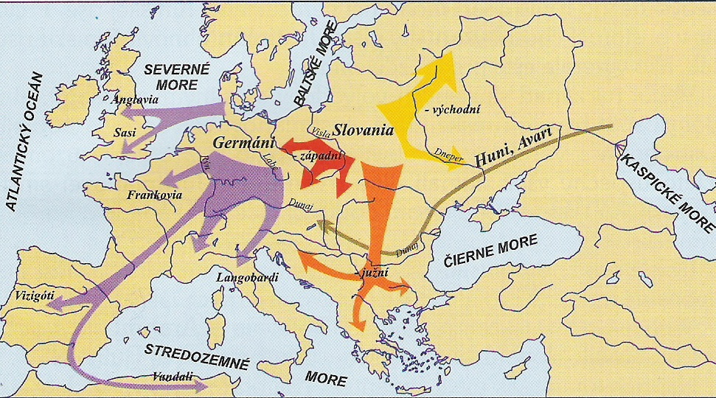
Príchod Slovanov

Slide 5
Samova ríša (623 – 659)
Samo sa usadil natrvalo na Slovensku a zriadil s našimi slovanskými predkami prvú nad kmeňovú spoločenskú organizáciu vojensko - obrannej povahy, ktorú postupne rozvinul do vtedajšej formy štátneho útvaru. Tento štát vošiel do dejín ako Samova ríša, alebo Samovo kráľovstvo. Centrom toho štátneho útvaru bolo územie okolo Bratislavy a Nitry.

Slide 6
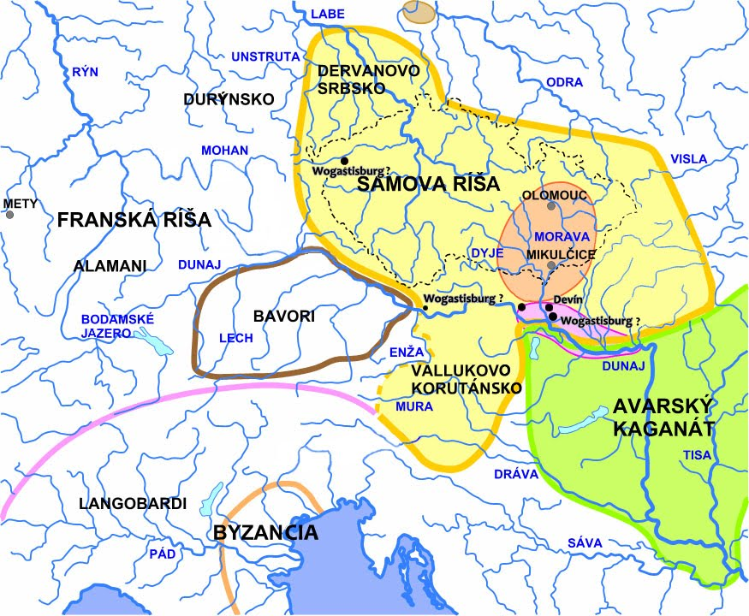
Mapa Samovej ríše

Slide 7
Veľká Morava
Veľká Morava nazývaná aj ako Veľkomoravská alebo Svätoplukova ríša bola západoslovanským štátom, ktorého vznik sa datuje od roku 833, teda obsadením Nitrianskeho kniežactva Mojmírom až po rok 906 útokmi maďarských kmeňov na naše územie. Nachádzala sa na území dnešného Slovenska a Moravy a susedila s Maďarskom. Bol to prvý slovanský štát.

Slide 8
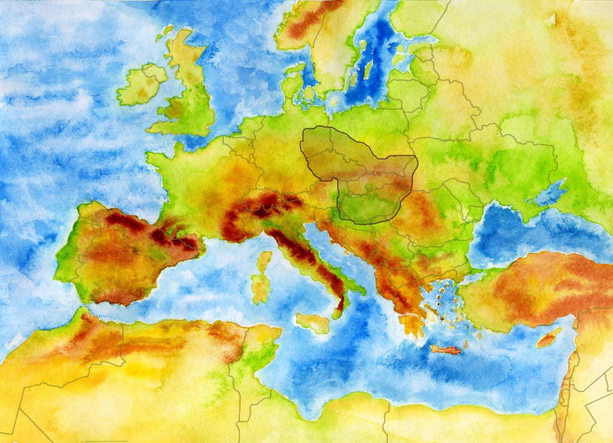
Mapa veľkej Moravy

Slide 9
Československá republika
V roku 1918 12.septembra slov. politici rozhodli o vytvorení Slovenskej národnej rady. 28. oktobra vyhlásili v Prahe Národný výbor samostatnú československú republiku.
30. oktobra sa Slovenská národná strana prihlásila k spoločnému štátu s čechmi - Martinská deklarácia.
V Turčianskom Sv. Martine pôsobilo vedenie SNS na čele s Matúšom Dulom. V Ružomberku pôsobil A. Hlinka a Vavro Šrobár.

Slide 10
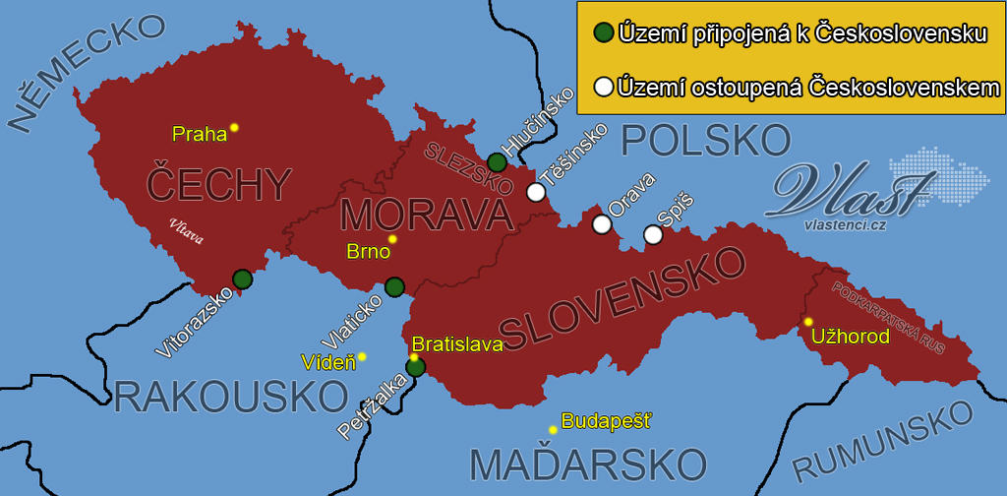
Mapa ČSR

Slide 11
Slovenská republika vznikla 1. januára 1993 ako samostatný štát.
Prvá slovenská republika alebo tzv. Slovenský štát, oficiálne Slovenská republika, bol štátny útvar v časti územia dnešného Slovenska v rokoch 1939 – 1945. Bol to prvý samostatný štát Slovákov v moderných dejinách.

Slide 12
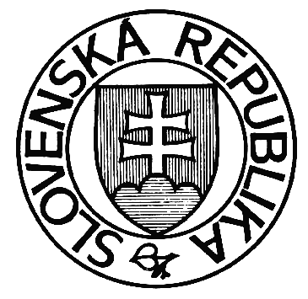
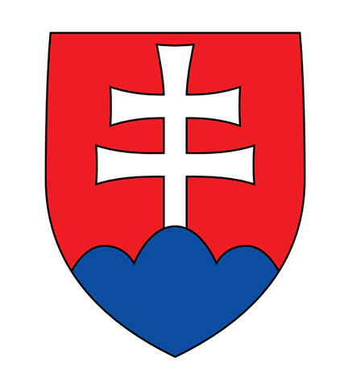
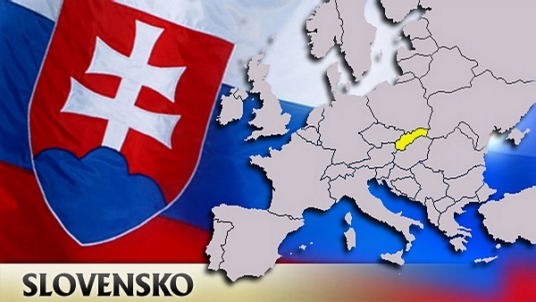

Slide 13
Ďakujem za pozornosť

